Slide 1

Welkom in het Antropoceen

Slide 2
Programma: 1. Introductie 2. Model construeren 3. Reflectie op model 20’
4. Plaspauze 5. Korte presentatie 30’ 6.Handelingsperspectieven 30’

Slide 3

Programma: 1. Introductie 2. Eerste drie rondes van het model construeren 35’
3. Reflectie op model 10’
4. Korte presentatie over stand van zaken 10’
5. Handelingsperspectieven formuleren en onderzoeken in EN-Roads

Slide 4

Klimaatscenario’s KNMI

Slide 5
Klimaatscenario’s KNMI 2023 - bron
Voordelen:
KNMI is een bekende naam
Gaat over een lokale toekomst
Gebaseerd op meerdere modellen
Getallen zijn beschikbaar voor burgers, kan je ook in je onderwijs gebruiken

Slide 6
Temperatuurverandering

Slide 7
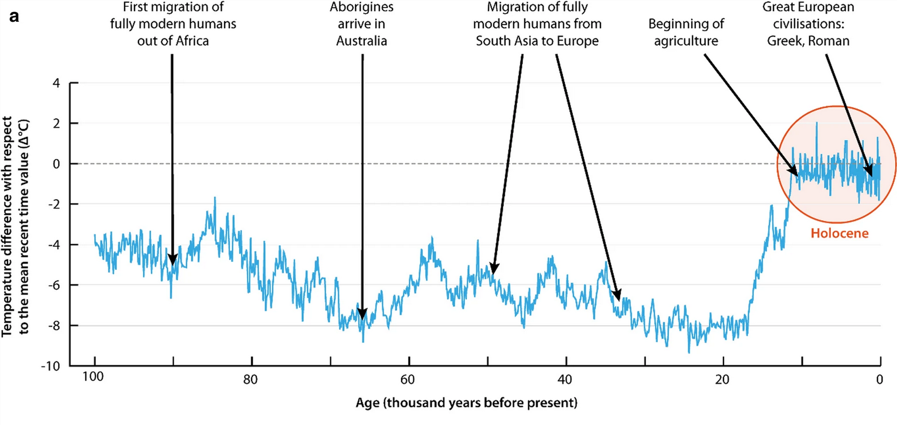
bron: Folke et al. 'Our future in the Antropocene biosfere' (Springer)

Slide 8
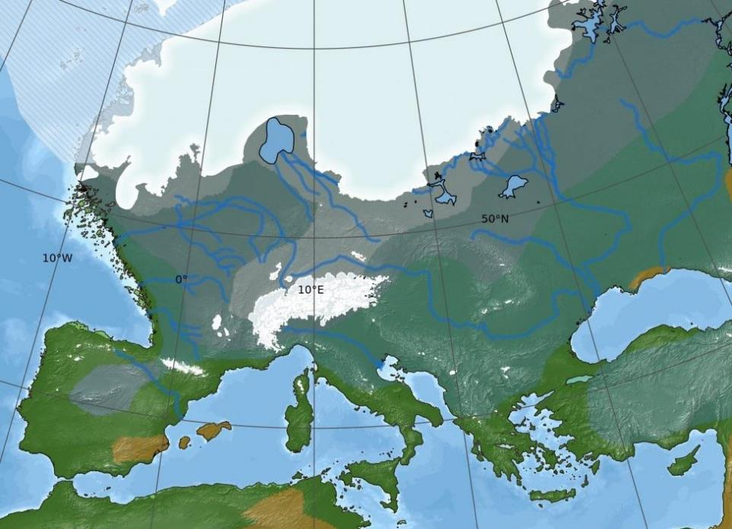
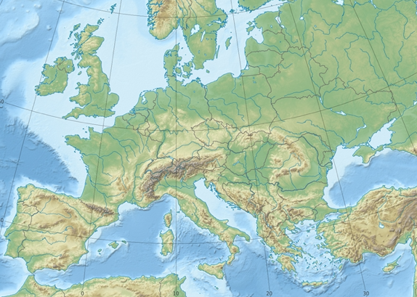
Laatste ijstijd in Europa, ≈ 20.000 v.Chr. Holoceen in Europa, ≈ 10.000 v.Chr.
+ 5°C in 10.000 jaar
bron: Vivid Maps

Slide 9
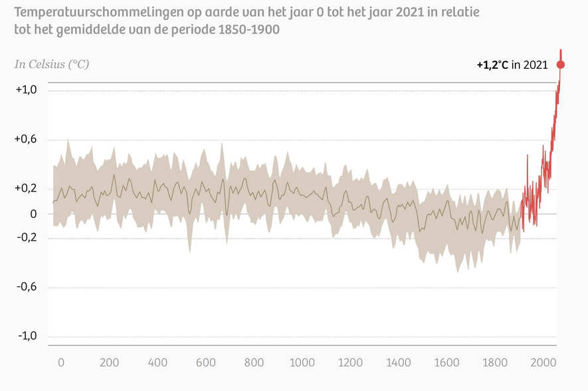
bron: TIME via de Correspondent

Slide 10
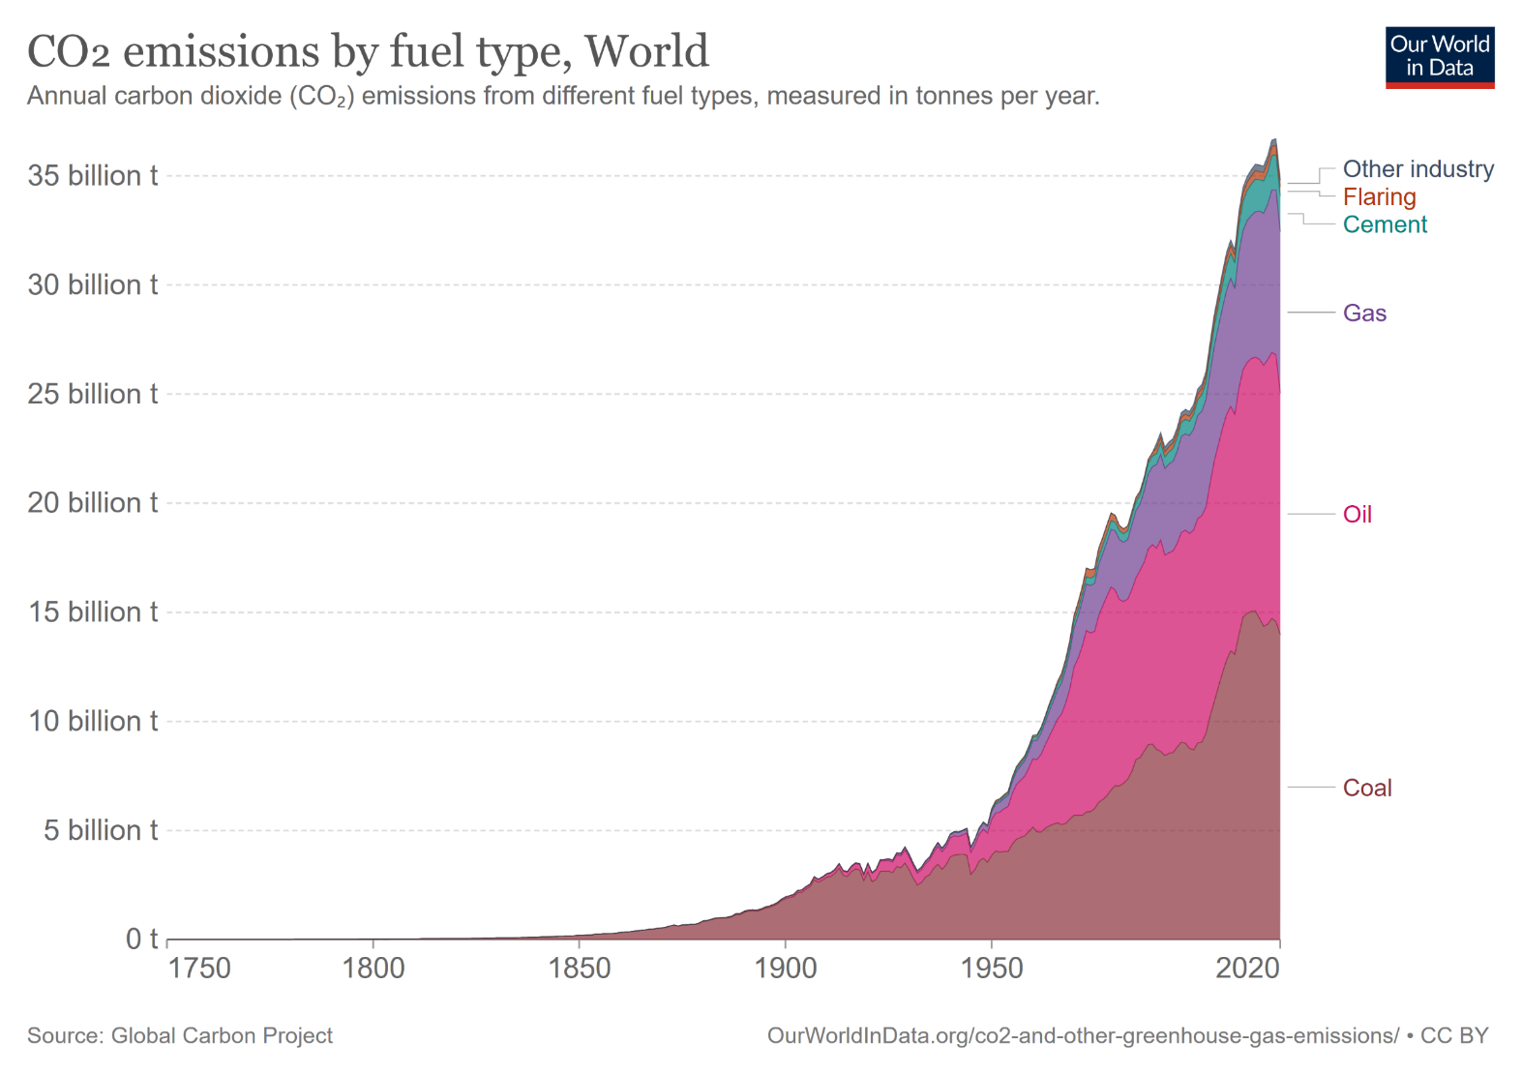
bron: Our World in Data
Notes:
The trends vary significantly by region.
Overall patterns across Europe and North America are similar: early industrialisation began through solid fuel consumption, however, through time this energy mix has diversified. Today, CO₂ emissions are spread fairly equally between coal, oil and gas.
In contrast, Latin America and the Caribbean’s emissions have historically been and remain a product of liquid fuel—even in the early stages of development coal consumption was small.¹
Asia’s energy remains dominant in solid fuel consumption, and has notably higher cement contributions relative to other regions.²
Africa also has more notable emissions from cement and flaring; however, its key sources of emissions are a diverse mix between solid, liquid and gas.

Slide 11
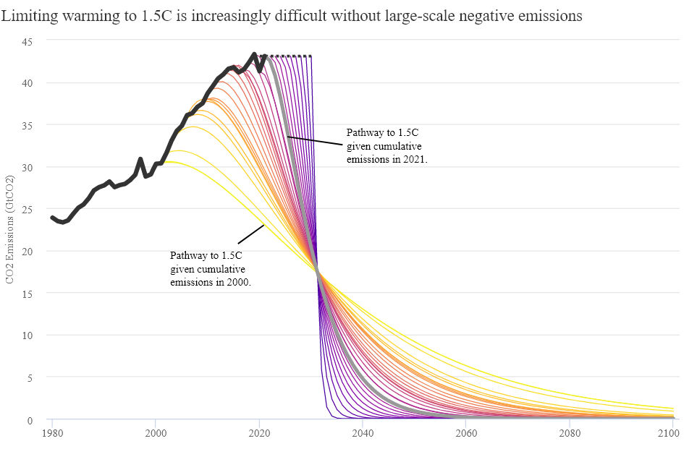
bron: Carbon Debrief

Slide 12
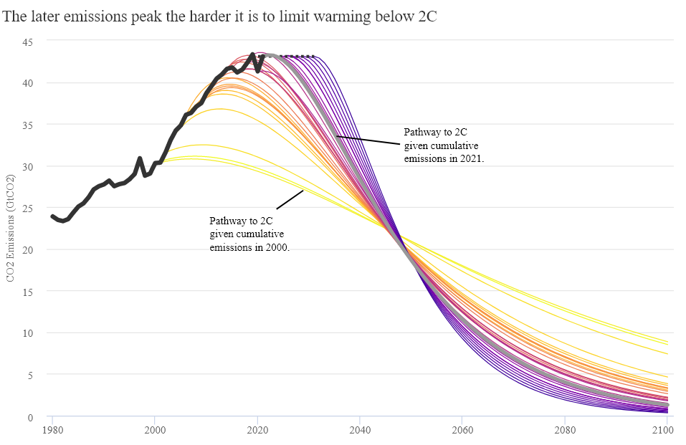
bron: Carbon Debrief

Slide 13
bron: IPCC 6th Assessment Report

Slide 14
Verschil tussen opwarming aarde 1,5 graad en 2 graden
 | 1,5 graad | 2 graden
zeespiegelstijging | 26 - 77 cm | 30 - 90 cm
geen zee-ijs rond de Noordpool | 1 keer per 100 jaar | 1 keer per 10 jaar
toegang tot schoon drinkwater | 9% minder | 17% minder
hittegolven | 1,1 per maand | 1,5 maand per jaar meer hittegerelateerde ziekte en sterfte
regenbuien | 5% vaker | 7% vaker
verlies leefgebied insecten / planten / gewervelden | 6% / 8% / 4% | 18% / 16% / 8% meer vector-overgedragen ziekten (malaria, dengue)
koraal | 70 - 90% sterft uit | 98% sterft uit
bron: IPCC

Slide 15
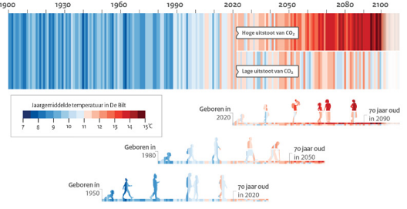
°C
Bron: klimaatscenario’s KNMI

Slide 16
CO2e uitstoot

Slide 17
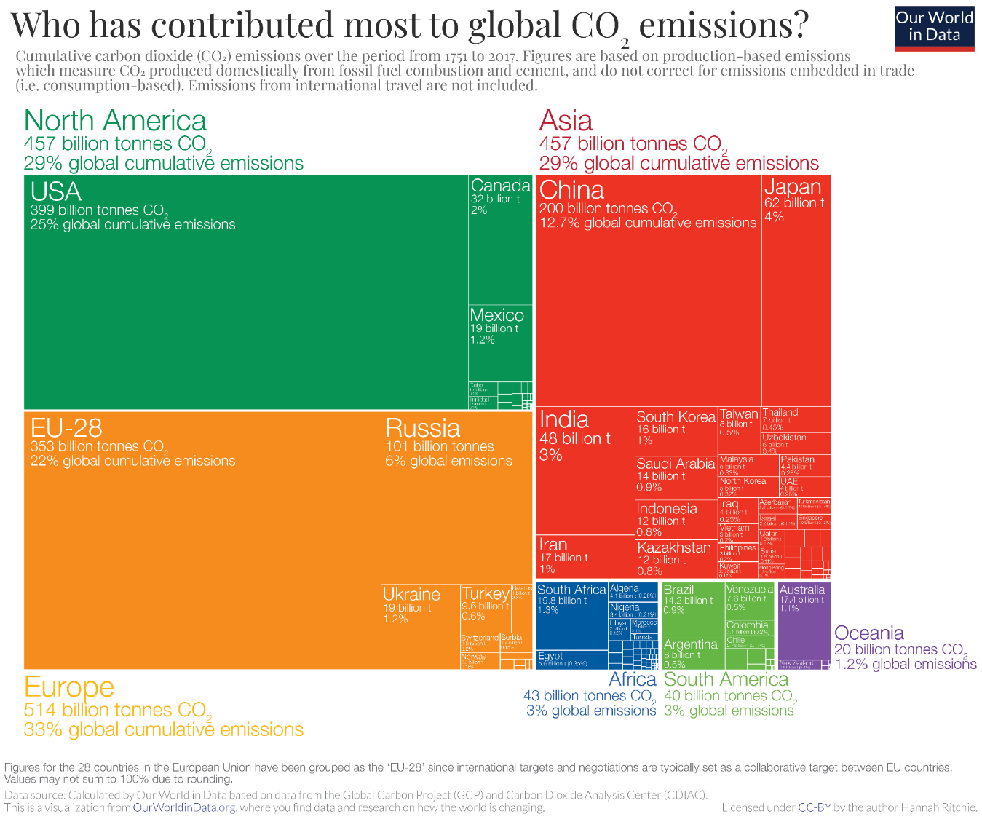
bron: visual capitalist

Slide 18
Per capita cumulatief tCO₂
China, Indonesie, Brazilie en India hebben 42% van de wereldbevolking en 23% van de cumulatieve uitstoot.
(bron)

Slide 19








Benodigde aardes als iedereen leeft zoals in:
Pakistan 0,5
Kenia 0,6
Zuid-Soedan 1
Venezuela 1,5
Spanje 2,8
Nederland 3,6
Amerika 5,1
Qatar 9
bron: Earth Overshoot Day

Slide 20
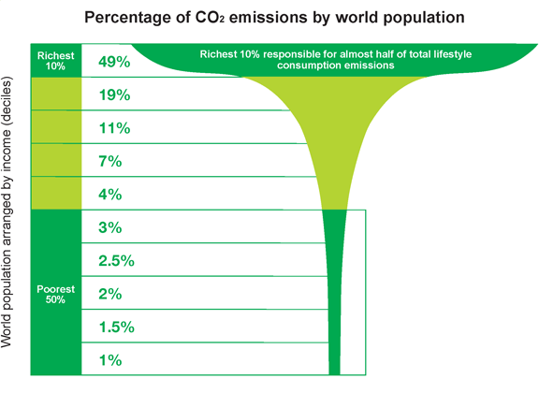
bron: Oxfam

Slide 21
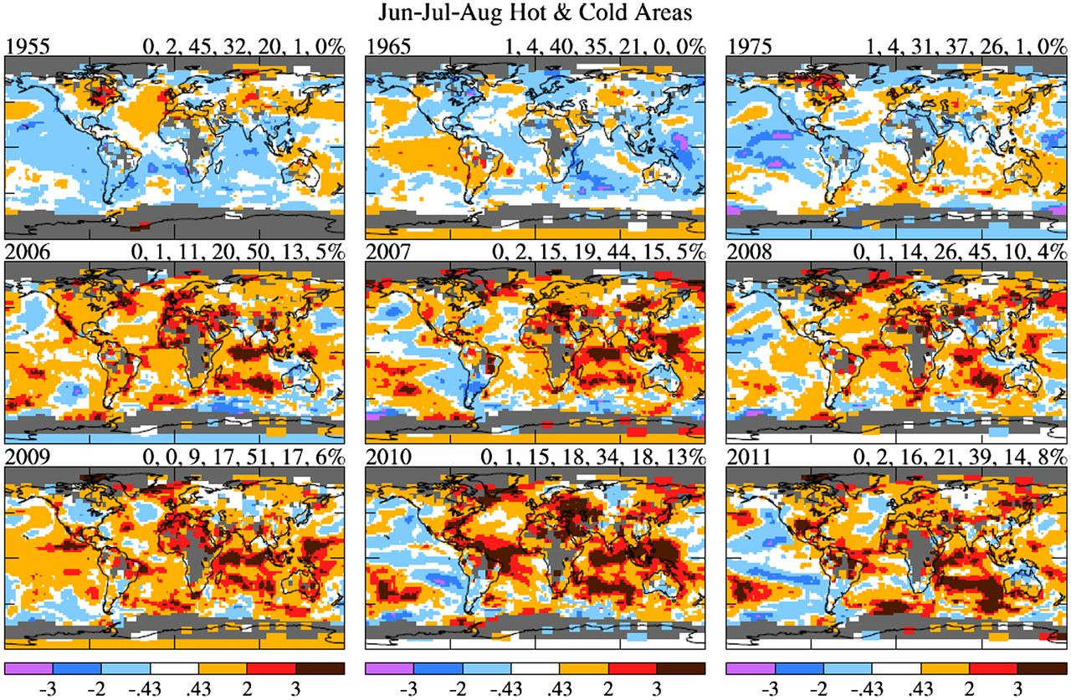
Waargenomen frequentie van statistisch zeer extreme weersomstandigheden
(Three Sigma events: extreme droogtes, overstromingen en hittegolven)
bron: PNAS
Notes:
Citaat Prof. Rockstrom uit online course Planetary Boundaries (Module 3, lecture 4) over deze grafiek:
“This is a very messy graph but it’s one of the most telling empirical observations over the past fifty years. This is data from NASA showing from 1955, each map here is a year – all the way to 2011 in the lower right-hand corner, the observed frequency of ultra-extreme events, so-called three sigma event. Three sigma event is statistically extreme weather events that occur less than one in a thousand years, so we’re talking absolute extreme droughts, floods, heat waves. In 1955 the occurrence across the world of these kind of extreme events covered only 1% of the world’s surface, totally stochastic, very chaotic, we can never predict where it occurs, but it occurs over essentially no part of the world, which is why we call them three sigma events, they should in fact not occur. In 2011 it covers an astonishing 14.8% of the Earth’s surface. The unexpected has suddenly become normality. We cannot predict where it occurs but it’s a recognition that we’re moving rapidly into a situation where interactions, feedbacks, and unprecedented inconvenient feedbacks are part of the normal, so to say, geopolitical situation that we now must face.”

Slide 22
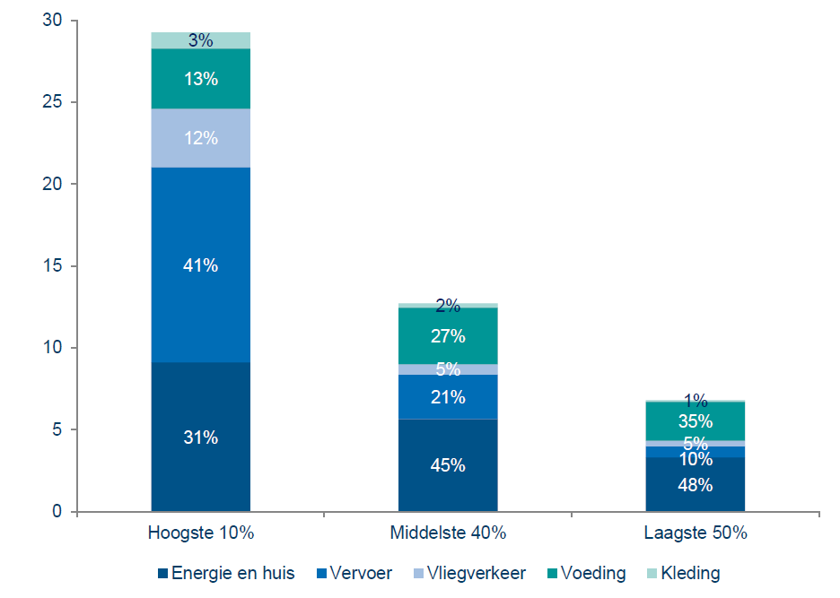
CO2-uitstoot per inkomensklasse en consumptiecategorie
in Nederland in tonnen per jaar (2018)
Gemiddelde uitstoot
per jaar per persoon
Nodig
1,5°C scenario 1,1 ton
2°C scenario 3,4 ton
Huidig
wereldburger 4,4 ton
Ethiopië 0,16 ton
Nederland 9 ton
Qatar 30 ton
bron: Ecorys
bron: Klimaat Helpdesk via Radboud Universiteit
Notes:
“Om de opwarming van de aarde te minimaliseren tot 1,5°C of 2,0°C moet de gemiddelde uitstoot per capita fors omlaag: als elk individu evenveel mag uitstoten is de maximum uitstoot per capita per jaar tussen 2021 en 2050 voor het 1,5°C scenario 1,1 ton CO2 equivalent en in het 2°C scenario 3,4 ton CO2 equivalent. Dit staat gelijk aan 33 ton CO2 equivalent per capita gedurende 30 jaar. Ter vergelijking: volgens de berekeningen van het WID stootte de rijkste 10% de afgelopen jaren in één jaar al bijna 30 ton CO2 per capita uit. Ook de laagste 50% stootte in zo’n 5 jaar tijd 33 ton CO2 per capita uit. Dit betekent dat geen van de inkomensklassen die in dit onderzoek worden meegenomen op koers liggen.” (p. 18 rapport Ecorys ‘Onderzoek Nederlandse inkomens en CO2 voetafdruk’)

Slide 23
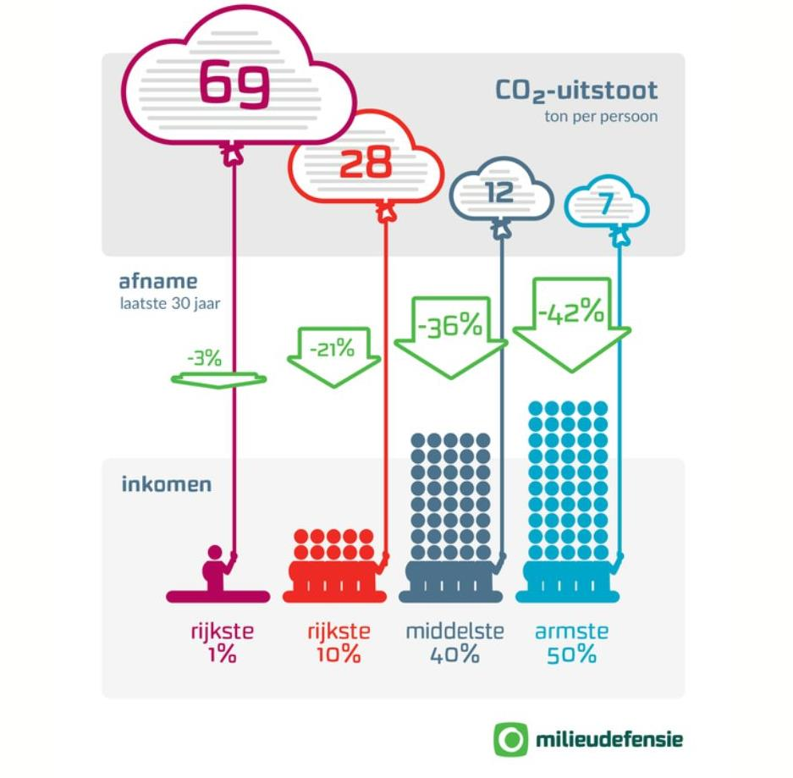
bron: Milieudefensie
op basis van rapport Ecorys
Notes:
“Om de opwarming van de aarde te minimaliseren tot 1,5°C of 2,0°C moet de gemiddelde uitstoot per capita fors omlaag: als elk individu evenveel mag uitstoten is de maximum uitstoot per capita per jaar tussen 2021 en 2050 voor het 1,5°C scenario 1,1 ton CO2 equivalent en in het 2°C scenario 3,4 ton CO2 equivalent. Dit staat gelijk aan 33 ton CO2 equivalent per capita gedurende 30 jaar. Ter vergelijking: volgens de berekeningen van het WID stootte de rijkste 10% de afgelopen jaren in één jaar al bijna 30 ton CO2 per capita uit. Ook de laagste 50% stootte in zo’n 5 jaar tijd 33 ton CO2 per capita uit. Dit betekent dat geen van de inkomensklassen die in dit onderzoek worden meegenomen op koers liggen.” (p. 18 rapport Ecorys ‘Onderzoek Nederlandse inkomens en CO2 voetafdruk’)

Slide 24
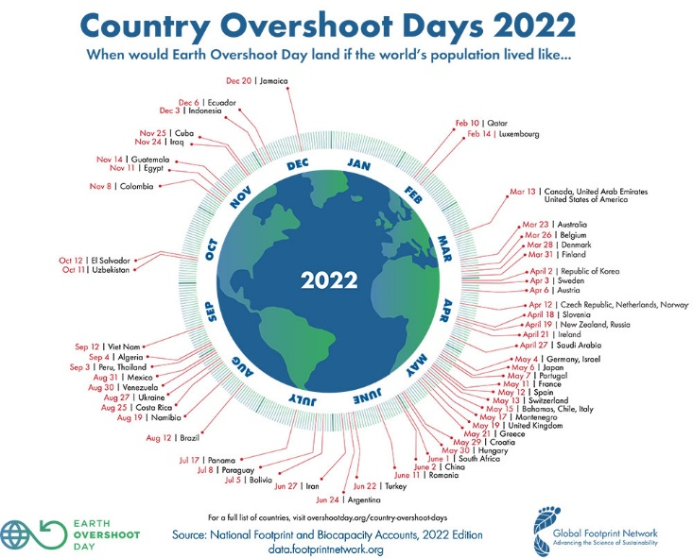

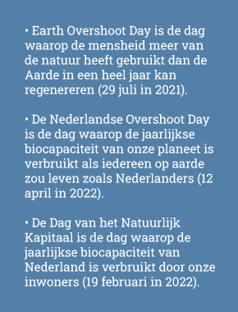
bron: Footprint Network

Slide 25
Verborgen impact

Slide 26
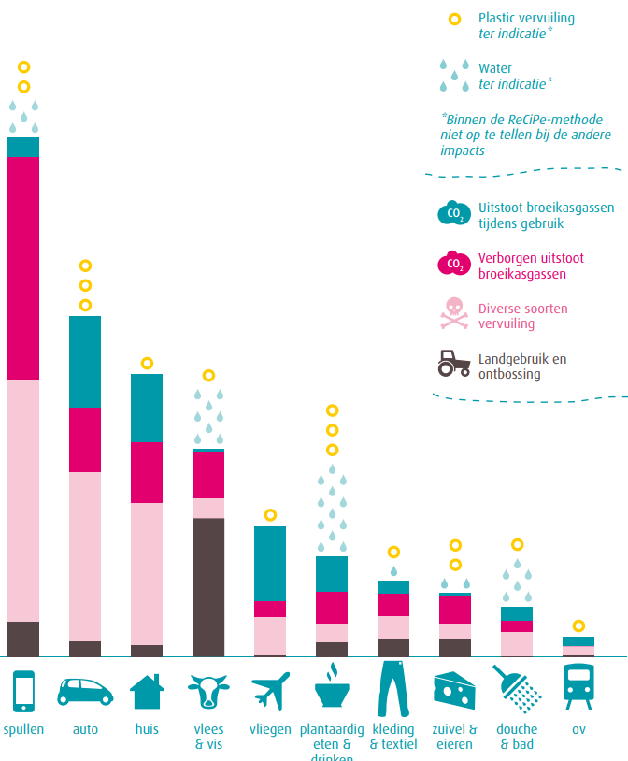
bron: Think Big Act Now
Notes:
Per gezin per jaar 20.000 kilo CO2 uitstoot.
Uit het onderzoek dat bureau CE Delft voor de Vuile 15 deed, blijkt dat gezinnen de grootste uitstoot van CO2 veroorzaken met de aankoop van producten, zoals elektrische apparaten (en het gebruik ervan): ruim 6000 kilo per jaar. Voor voeding (en de bereiding ervan) staat bijna 4500 kilo. Met de auto (brandstof en productie) stoot een huishouden per jaar 3800 kilo CO2 uit en in de categorie wonen (gas, elektriciteit en de materialen die zijn gebruikt bij de bouw van woningen) draagt een huishouden rond 3700 kilo CO2 bij. Vliegen staat voor gemiddeld 1900 kilo per gezin. En het zal geen verrassing zijn dat reizen met het openbaar vervoer de minste uitstoot oplevert: zo’n 100 kilo per jaar.

Slide 27
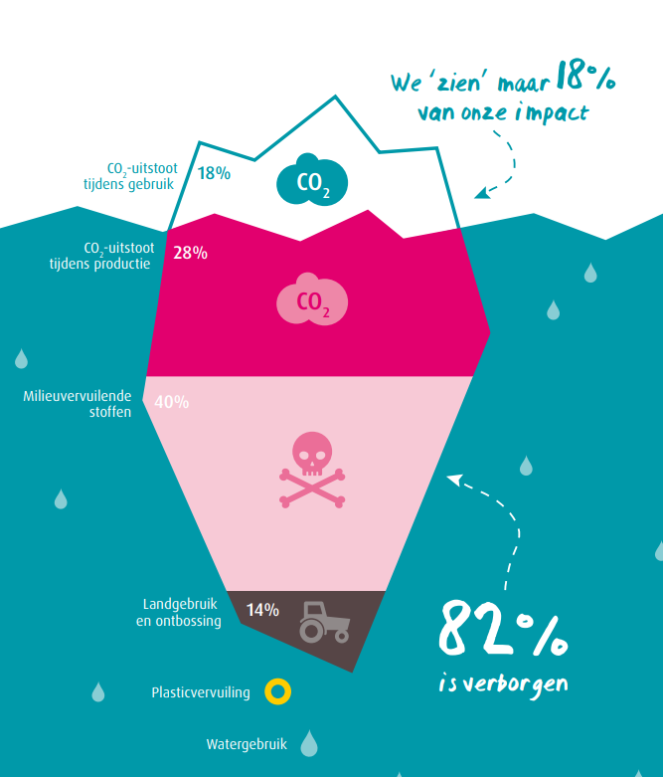
bron: Think Big Act Now
Notes:
Per gezin per jaar 20.000 kilo CO2 uitstoot.
Uit het onderzoek dat bureau CE Delft voor de Vuile 15 deed, blijkt dat gezinnen de grootste uitstoot van CO2 veroorzaken met de aankoop van producten, zoals elektrische apparaten (en het gebruik ervan): ruim 6000 kilo per jaar. Voor voeding (en de bereiding ervan) staat bijna 4500 kilo. Met de auto (brandstof en productie) stoot een huishouden per jaar 3800 kilo CO2 uit en in de categorie wonen (gas, elektriciteit en de materialen die zijn gebruikt bij de bouw van woningen) draagt een huishouden rond 3700 kilo CO2 bij. Vliegen staat voor gemiddeld 1900 kilo per gezin. En het zal geen verrassing zijn dat reizen met het openbaar vervoer de minste uitstoot oplevert: zo’n 100 kilo per jaar.

Slide 28

Voeding

Slide 29
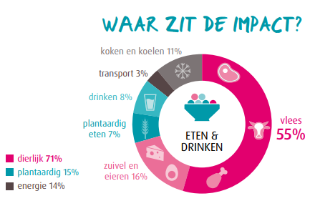
bron: Think Big Act Now
Notes:
Per gezin per jaar 20.000 kilo CO2 uitstoot.
Uit het onderzoek dat bureau CE Delft voor de Vuile 15 deed, blijkt dat gezinnen de grootste uitstoot van CO2 veroorzaken met de aankoop van producten, zoals elektrische apparaten (en het gebruik ervan): ruim 6000 kilo per jaar. Voor voeding (en de bereiding ervan) staat bijna 4500 kilo. Met de auto (brandstof en productie) stoot een huishouden per jaar 3800 kilo CO2 uit en in de categorie wonen (gas, elektriciteit en de materialen die zijn gebruikt bij de bouw van woningen) draagt een huishouden rond 3700 kilo CO2 bij. Vliegen staat voor gemiddeld 1900 kilo per gezin. En het zal geen verrassing zijn dat reizen met het openbaar vervoer de minste uitstoot oplevert: zo’n 100 kilo per jaar.

Slide 30
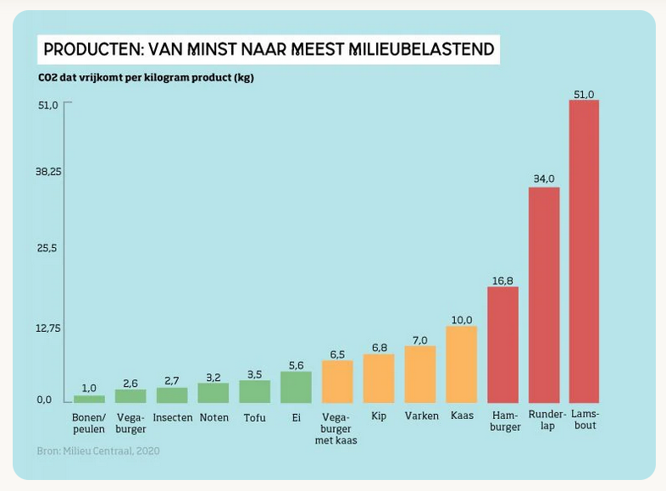
bron: Natuur & Milieu via Milieu Centraal
Notes:
Naast grondstoffen, zijn broeikasgassen bepalend voor de milieu impact van de voedselproductie. Zo is de vleessector binnen de gehele voedingsindustrie verantwoordelijk voor 40 procent van de totale uitstoot van broeikasgassen. Dit heeft onder andere te maken dat er bij veeteelt relatief veel methaan vrijkomt.
Bij de productie van plantaardige eiwitbronnen komen daarentegen een stuk minder broeikasgassen vrij. Om een voorbeeld te geven: bij de productie van een kilo peulvruchten komt 1 kilo CO2 vrij, terwijl een kilo lamsvlees al goed is voor een CO2-uitstoot van 51 kilo. Dat is dus 51 keer zoveel!
Klimaathelpdesk: Voor de hele bevolking is een voedingspatroon helemaal zonder vlees (en zuivel) echter niet automatisch het meest duurzaam. Dat komt omdat ook andere factoren zoals landgebruik van belang zijn bij het bepalen van de milieubelasting. Bepaalde grond in Nederland is alleen geschikt om dieren te laten grazen en niet voor akkerbouw. Voor een voedingspatroon met weinig vlees (zo’n 1x per week) is bijvoorbeeld minder landbouwgrond nodig dan voor een voedingspatroon helemaal zonder vlees. Daarnaast kan vee een rol in spelen in de kringlooplandbouw. (…)
Voorlopige berekeningen laten zien dat in een circulair voedselsysteem het meest duurzame voedingspatroon ongeveer 20 gram dierlijk eiwit bevat, zo’n 1/3 van onze dagelijkse eiwitbehoefte. Dat is een stuk minder dan het huidige gemiddelde, waarbij 61% van onze eiwitbehoefte afkomstig is uit dierlijke eiwitten.
https://www.klimaathelpdesk.org/answers/wanneer-is-vegetarisch-eten-n%C3%ADet-duurzaam/

Slide 31
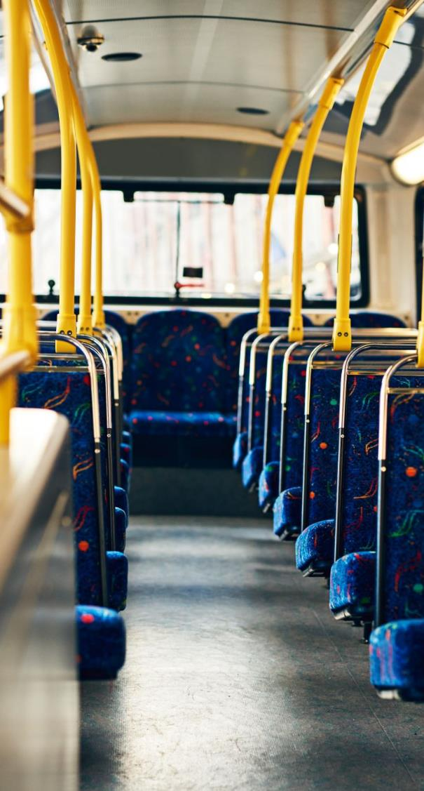
Vervoer

Slide 32
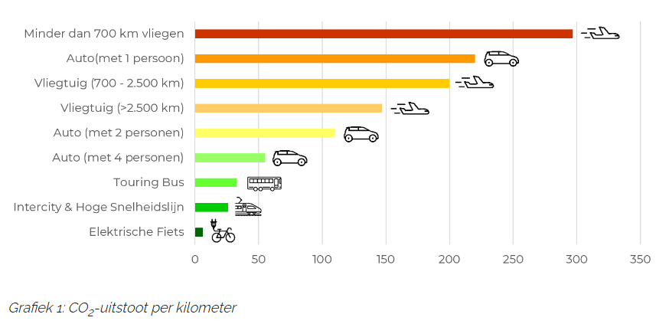
bron: HIER via CE Delft

Slide 33
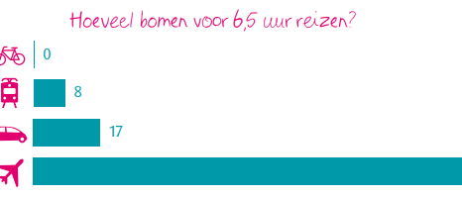
bron: Think Big Act Now
Notes:
Per gezin per jaar 20.000 kilo CO2 uitstoot.
Uit het onderzoek dat bureau CE Delft voor de Vuile 15 deed, blijkt dat gezinnen de grootste uitstoot van CO2 veroorzaken met de aankoop van producten, zoals elektrische apparaten (en het gebruik ervan): ruim 6000 kilo per jaar. Voor voeding (en de bereiding ervan) staat bijna 4500 kilo. Met de auto (brandstof en productie) stoot een huishouden per jaar 3800 kilo CO2 uit en in de categorie wonen (gas, elektriciteit en de materialen die zijn gebruikt bij de bouw van woningen) draagt een huishouden rond 3700 kilo CO2 bij. Vliegen staat voor gemiddeld 1900 kilo per gezin. En het zal geen verrassing zijn dat reizen met het openbaar vervoer de minste uitstoot oplevert: zo’n 100 kilo per jaar.

Slide 34
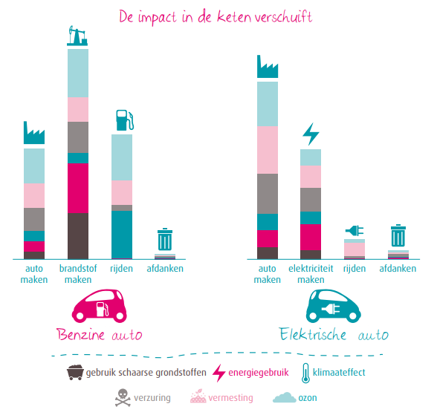
bron: Think Big Act Now
Notes:
Per gezin per jaar 20.000 kilo CO2 uitstoot.
Uit het onderzoek dat bureau CE Delft voor de Vuile 15 deed, blijkt dat gezinnen de grootste uitstoot van CO2 veroorzaken met de aankoop van producten, zoals elektrische apparaten (en het gebruik ervan): ruim 6000 kilo per jaar. Voor voeding (en de bereiding ervan) staat bijna 4500 kilo. Met de auto (brandstof en productie) stoot een huishouden per jaar 3800 kilo CO2 uit en in de categorie wonen (gas, elektriciteit en de materialen die zijn gebruikt bij de bouw van woningen) draagt een huishouden rond 3700 kilo CO2 bij. Vliegen staat voor gemiddeld 1900 kilo per gezin. En het zal geen verrassing zijn dat reizen met het openbaar vervoer de minste uitstoot oplevert: zo’n 100 kilo per jaar.

Slide 35

Spullen kopen

Slide 36
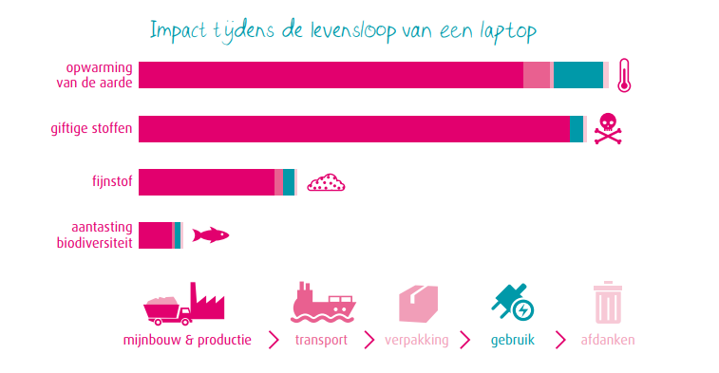
bron: Think Big Act Now
Notes:
Per gezin per jaar 20.000 kilo CO2 uitstoot.
Uit het onderzoek dat bureau CE Delft voor de Vuile 15 deed, blijkt dat gezinnen de grootste uitstoot van CO2 veroorzaken met de aankoop van producten, zoals elektrische apparaten (en het gebruik ervan): ruim 6000 kilo per jaar. Voor voeding (en de bereiding ervan) staat bijna 4500 kilo. Met de auto (brandstof en productie) stoot een huishouden per jaar 3800 kilo CO2 uit en in de categorie wonen (gas, elektriciteit en de materialen die zijn gebruikt bij de bouw van woningen) draagt een huishouden rond 3700 kilo CO2 bij. Vliegen staat voor gemiddeld 1900 kilo per gezin. En het zal geen verrassing zijn dat reizen met het openbaar vervoer de minste uitstoot oplevert: zo’n 100 kilo per jaar.

Slide 37

bron: Think Big Act Now
Notes:
Per gezin per jaar 20.000 kilo CO2 uitstoot.
Uit het onderzoek dat bureau CE Delft voor de Vuile 15 deed, blijkt dat gezinnen de grootste uitstoot van CO2 veroorzaken met de aankoop van producten, zoals elektrische apparaten (en het gebruik ervan): ruim 6000 kilo per jaar. Voor voeding (en de bereiding ervan) staat bijna 4500 kilo. Met de auto (brandstof en productie) stoot een huishouden per jaar 3800 kilo CO2 uit en in de categorie wonen (gas, elektriciteit en de materialen die zijn gebruikt bij de bouw van woningen) draagt een huishouden rond 3700 kilo CO2 bij. Vliegen staat voor gemiddeld 1900 kilo per gezin. En het zal geen verrassing zijn dat reizen met het openbaar vervoer de minste uitstoot oplevert: zo’n 100 kilo per jaar.

Slide 38
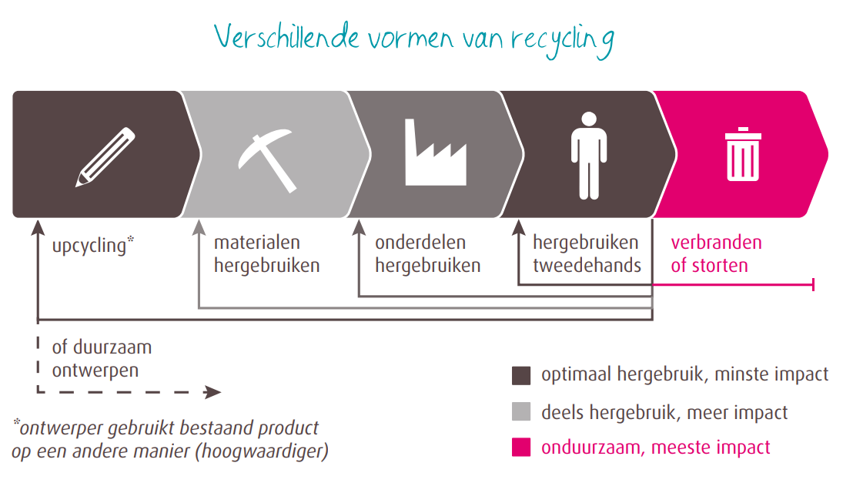
bron: Think Big Act Now
Notes:
Per gezin per jaar 20.000 kilo CO2 uitstoot.
Uit het onderzoek dat bureau CE Delft voor de Vuile 15 deed, blijkt dat gezinnen de grootste uitstoot van CO2 veroorzaken met de aankoop van producten, zoals elektrische apparaten (en het gebruik ervan): ruim 6000 kilo per jaar. Voor voeding (en de bereiding ervan) staat bijna 4500 kilo. Met de auto (brandstof en productie) stoot een huishouden per jaar 3800 kilo CO2 uit en in de categorie wonen (gas, elektriciteit en de materialen die zijn gebruikt bij de bouw van woningen) draagt een huishouden rond 3700 kilo CO2 bij. Vliegen staat voor gemiddeld 1900 kilo per gezin. En het zal geen verrassing zijn dat reizen met het openbaar vervoer de minste uitstoot oplevert: zo’n 100 kilo per jaar.

Slide 39

bron: Think Big Act Now
Notes:
Per gezin per jaar 20.000 kilo CO2 uitstoot.
Uit het onderzoek dat bureau CE Delft voor de Vuile 15 deed, blijkt dat gezinnen de grootste uitstoot van CO2 veroorzaken met de aankoop van producten, zoals elektrische apparaten (en het gebruik ervan): ruim 6000 kilo per jaar. Voor voeding (en de bereiding ervan) staat bijna 4500 kilo. Met de auto (brandstof en productie) stoot een huishouden per jaar 3800 kilo CO2 uit en in de categorie wonen (gas, elektriciteit en de materialen die zijn gebruikt bij de bouw van woningen) draagt een huishouden rond 3700 kilo CO2 bij. Vliegen staat voor gemiddeld 1900 kilo per gezin. En het zal geen verrassing zijn dat reizen met het openbaar vervoer de minste uitstoot oplevert: zo’n 100 kilo per jaar.

Slide 40
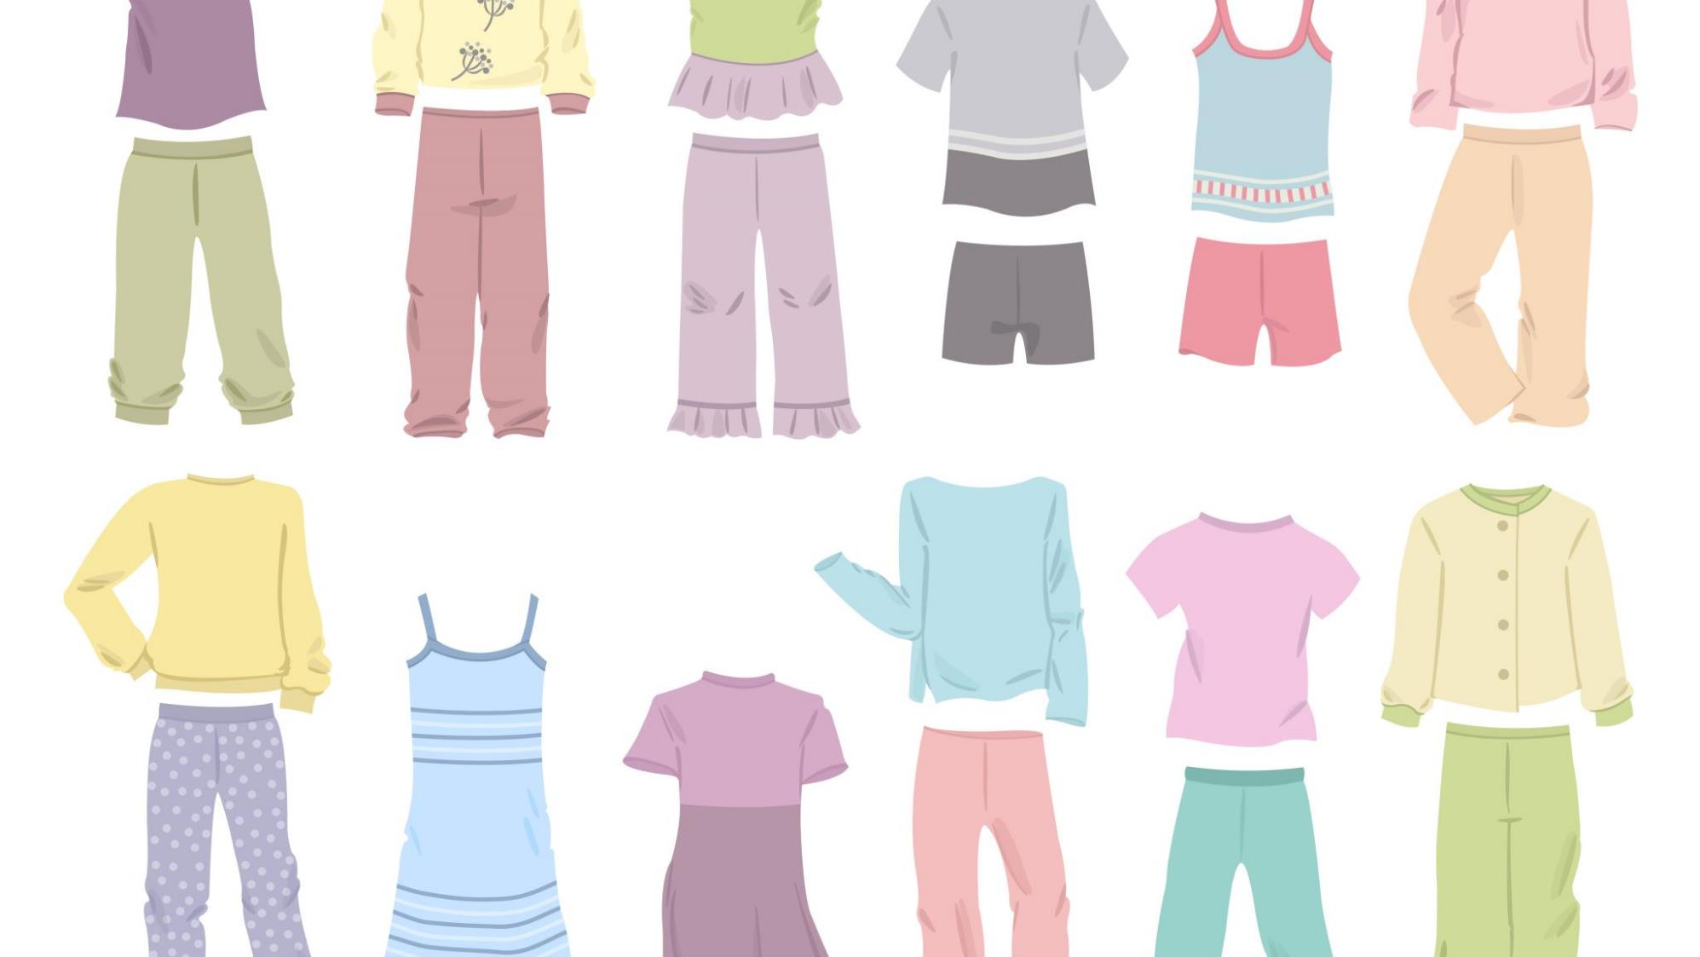
Kleding

Slide 41
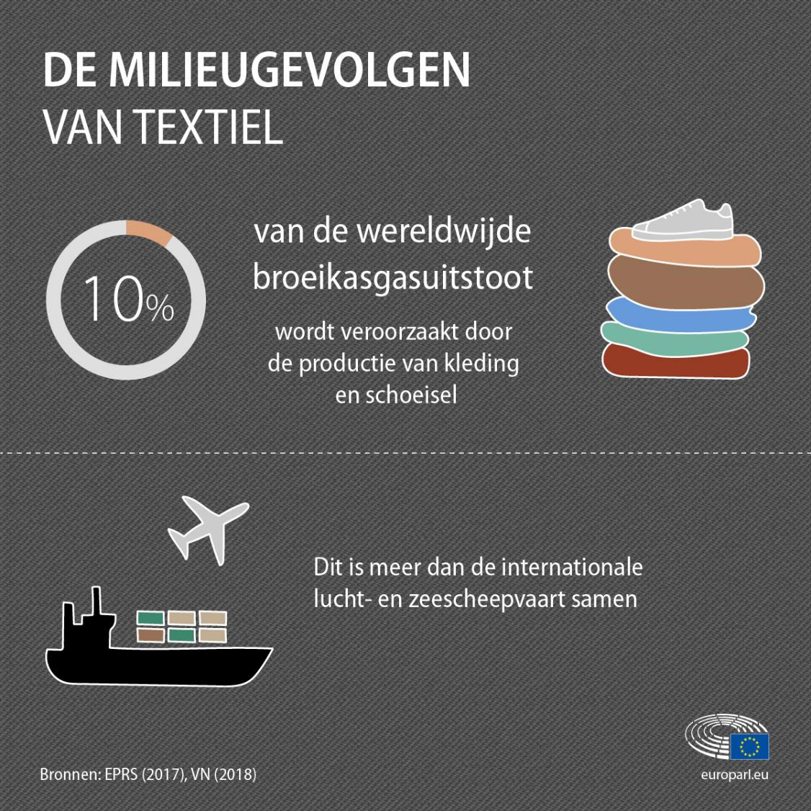
bron: Europees Parlement
Notes:
Uitstoot van broeikasgassen
Een gemiddelde persoon in de EU koopt vandaag 40% meer kledingstukken dan in 1996. Dat komt doordat de prijs van kledij sinds die tijd sterk is gedaald. Tegelijk is ook de levensduur van kledingstukken korter geworden. Europeanen kopen jaarlijks bijna 26 kg aan textiel en gooien jaarlijks ongeveer 11 kg textiel weg.
Volgens het Europees Milieuagentschap veroorzaakte de aankoop van textiel in de EU in 2017 een CO2-uitstoot van ongeveer 654 kg per persoon.

Slide 42
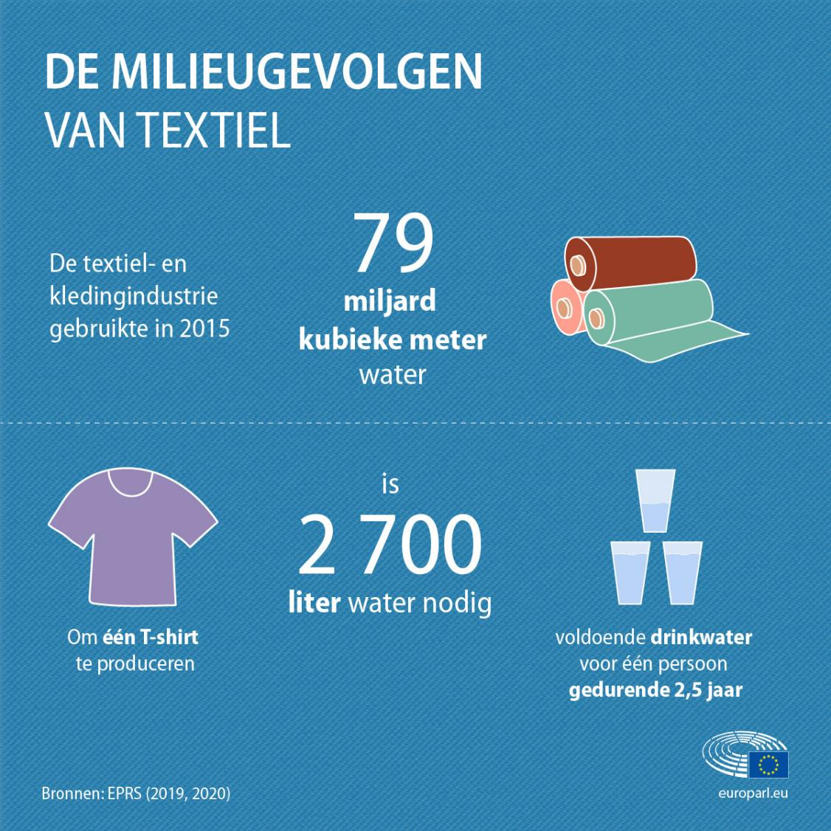
bron: Europees Parlement
Notes:
Watergebruik
Voor de productie van textiel is veel water nodig, en voor de teelt van katoen en andere vezels ook grond. In 2015 heeft de wereldwijde textiel- en kledingindustrie naar schatting 79 miljard kubieke meter water gebruikt. Ter vergelijking: in 2017 had de hele EU-economie 266 miljard kubieke meter water nodig. Om één katoenen t-shirt te maken, is ongeveer 2700 liter zoet water nodig. Dat komt overeen met wat één persoon in 2,5 jaar drinkt.

Slide 43
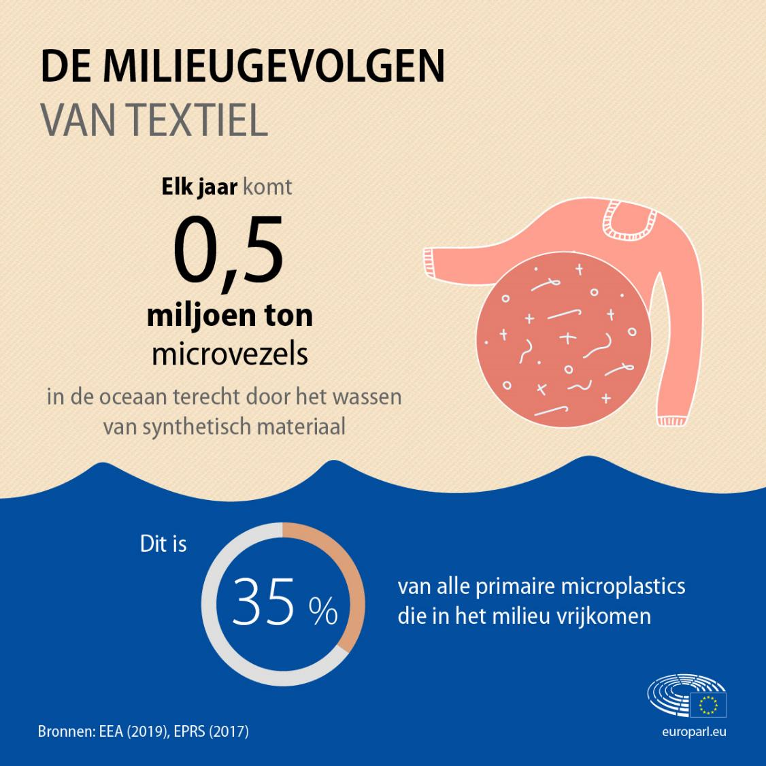
bron: Europees Parlement
Notes:
Watervervuiling
Ongeveer 20% van de wereldwijde vervuiling van schoon water wordt veroorzaakt door de verf en appreteermiddelen die de textielindustrie gebruikt.
Het wassen van synthetische weefsels doet naar schatting een half miljoen ton microvezels per jaar in het zeewater belanden.
Daarnaast is 35% van alle primaire microplastics die in het milieu terechtkomen, te wijten aan het wassen van synthetische kleding. Eén enkele waslading met polyesterkleding kan wel 700 000 microplastics vezels afgeven, die vervolgens in de voedselketen kunnen belanden.

Slide 44
Verandering van Nederland

Slide 45
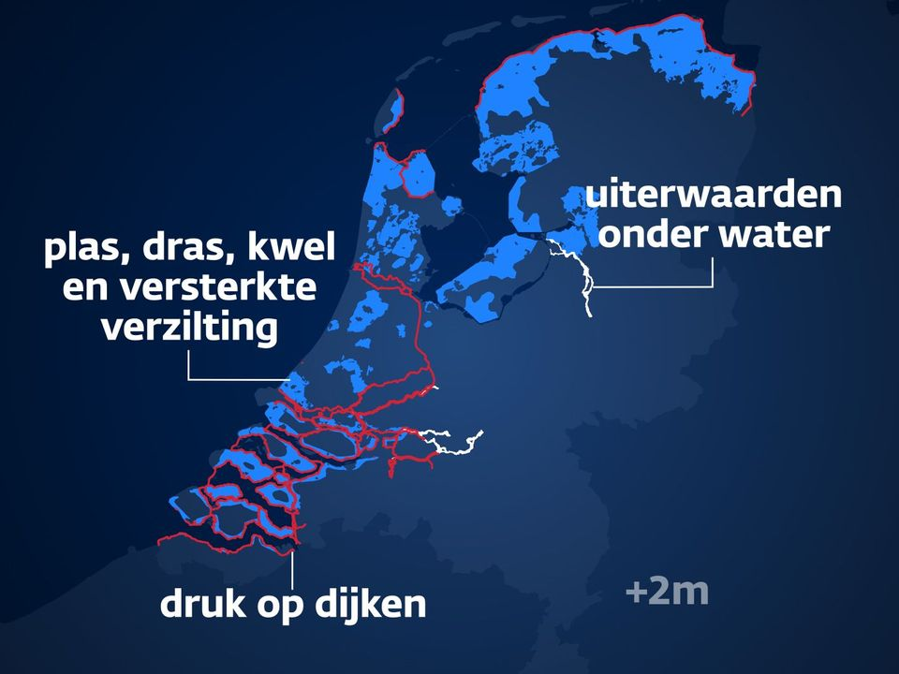
De 2 en 5 meter stijging zijn denkbaar in de komende 80 jaar tot 150 jaar. Het zijn worstcasescenario's, wat betekent dat de zee alleen zoveel stijgt als onze CO2-uitstoot niet (snel) vermindert. In deze scenario's gaan de onderzoekers ervan uit dat Nederland geen extra maatregelen neemt zoals kustversteviging.
bron: NOS via Universiteit Utrecht

Slide 46
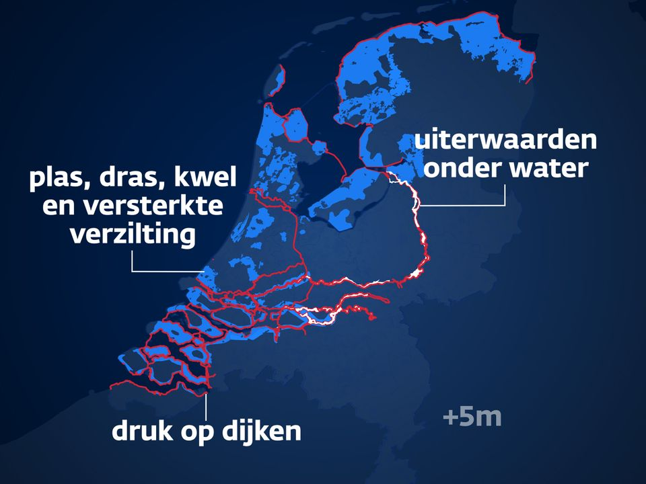
bron: NOS via Universiteit Utrecht

Slide 47
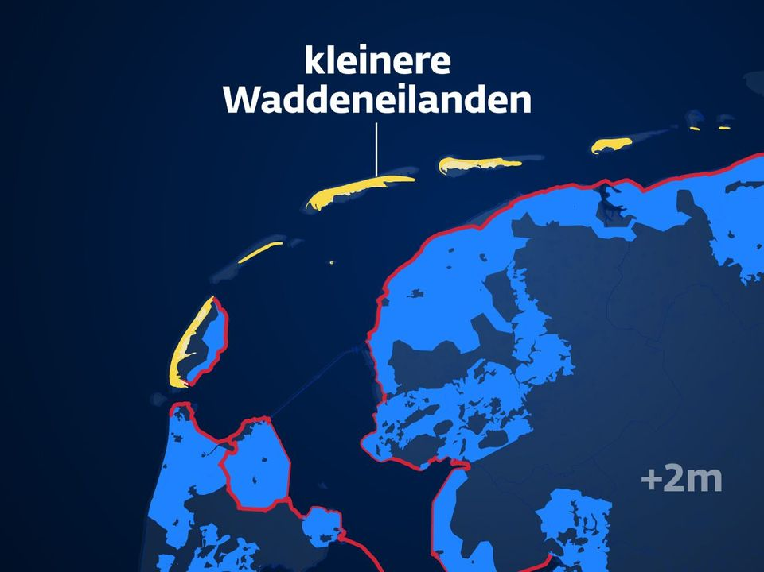
bron: NOS via Universiteit Utrecht

Slide 48
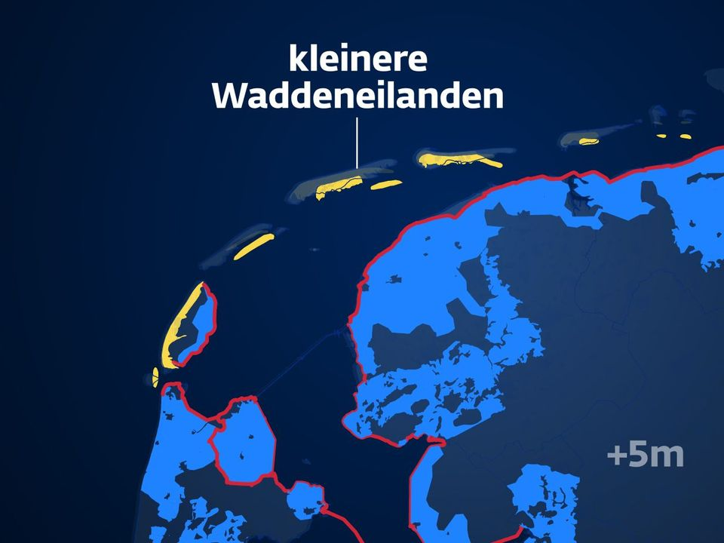
Bron: NOS via Universiteit Utrecht

Slide 49
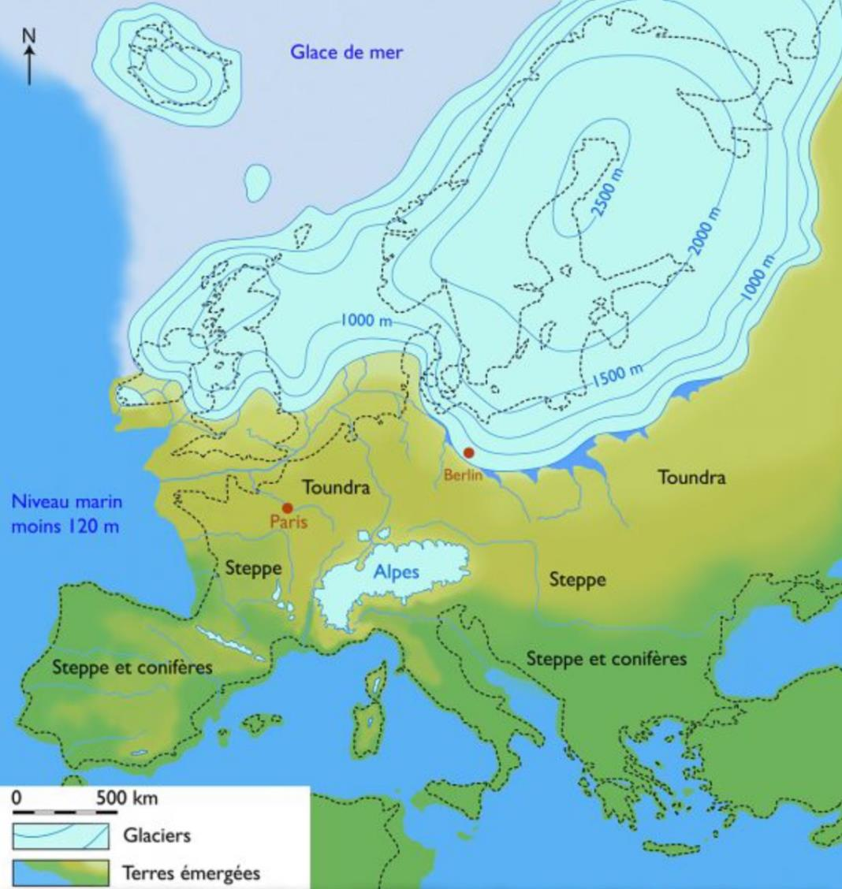

Slide 50
Maatschappelijke patstelling

Slide 51
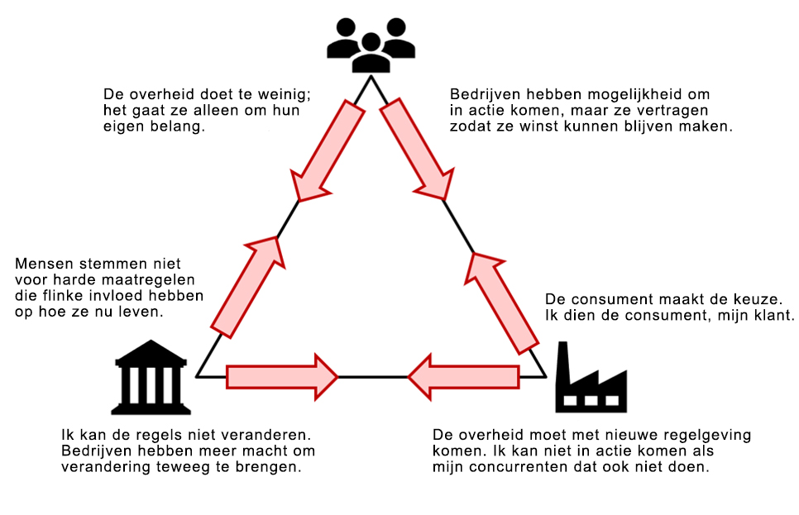
A
B
C
D
E
F
Notes:
‘Inaction triangle’

Slide 52
Notes:
‘Inaction triangle’

Slide 53
Doughnuts

Slide 54
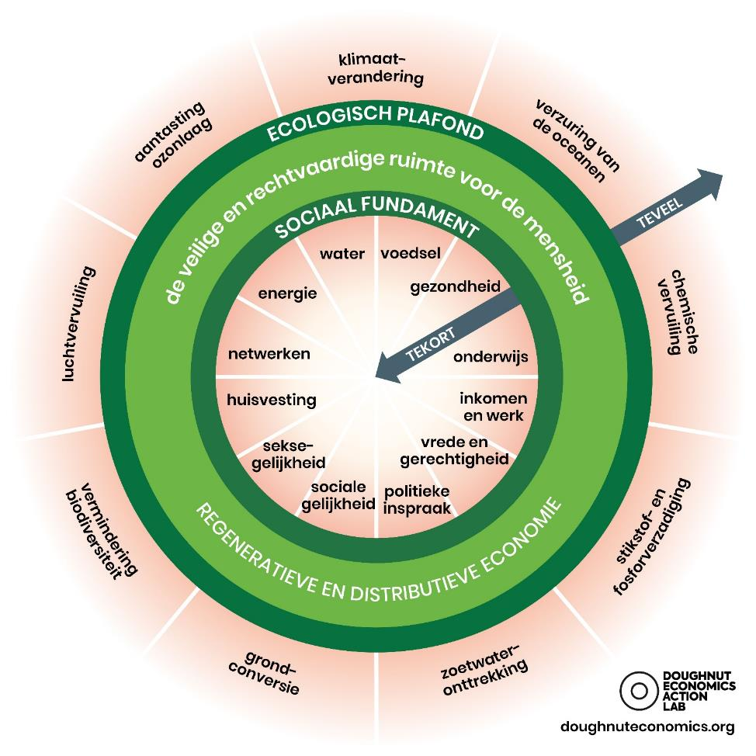

Slide 55
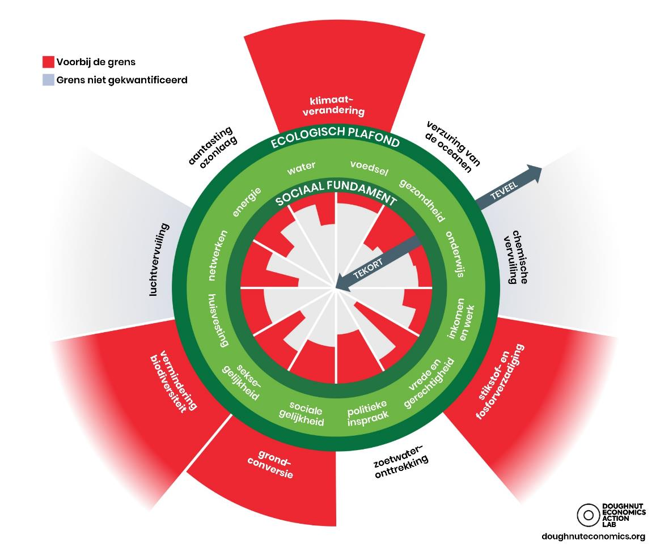

Slide 56
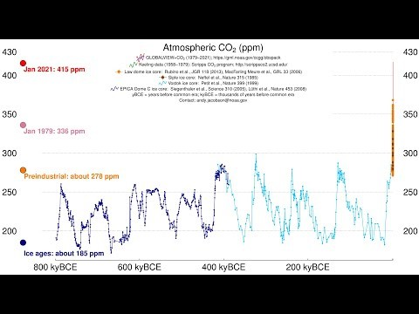
bron: Global Monitoring Laboratory

Slide 57
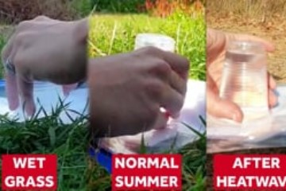
University of Reading demonstrates the danger of heavy rainfall after a heatwave
Notes:
Dr Robert Thompson from the University of Reading’s Department of Meteorology in the UK demonstrates the dangerous effect that heatwaves can have on the ground’s water uptake.
Filmed in the Harris Garden at the UK’s University of Reading, Thompson’s experiment shows that it takes far longer for ground during a heatwave to absorb water than an area that has received lots of rain.
Damp grass took nine seconds to absorb the water, moist grass (which was estimated to represent an average UK summer) took 52 seconds and grass at its peak level of parched in 2022 took approximately 15 minutes.
The water given to the parched grass was also prone to puddling on top of the ground, rather than being absorbed into it. By comparing these conditions, the university demonstrates why heavy rainfall after a drought can be hazardous and lead to flash flooding.
https://www.meteorologicaltechnologyinternational.com/news/hydrology/video-university-of-reading-demonstrates-the-danger-of-heavy-rainfall-after-a-heatwave.html

Slide 58

Bron: Charles Eisenstein

Slide 59
bron: IPCC 6th Assessment Report

Slide 60
bron: IPCC 6th Assessment Report

Slide 61
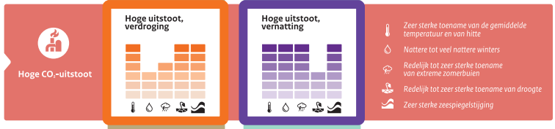
Klimaatscenario’s KNMI 2023 - bron

Slide 62
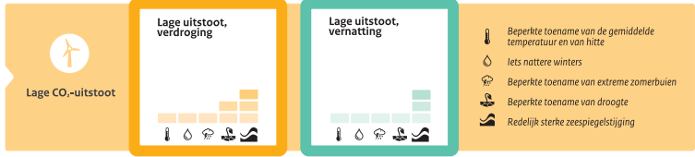
Klimaatscenario’s KNMI 2023 - bron

Slide 63
Stelling uit de stemwijzer: De overheid moet bedrijven minder geld geven om duurzamer te worden (stemwijzer)
Zowel FVD als PvdD onderschrijven dit? Hoe kan dat?

Slide 64
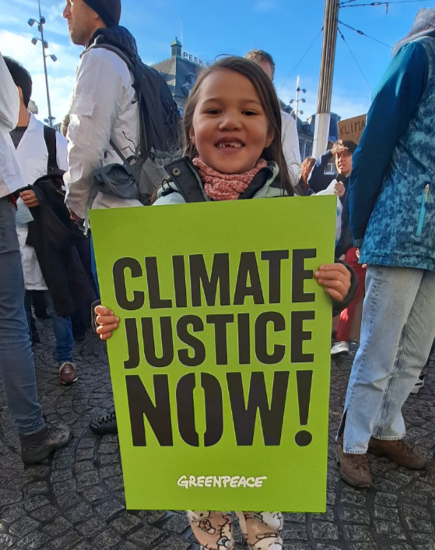
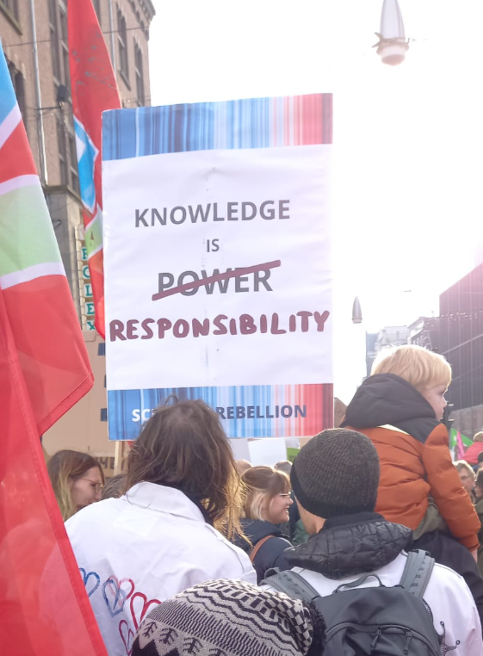
Klimaatmars November 2023 (opkomst 85000)

Slide 65

Eisen van Extinction Rebellion
0. Klimaatrechtvaardigheid voor iedereen
Wees eerlijk
Doe wat nodig is
Laat burgers beslissen

Slide 66
Na deze bijeenkomst
Kennis is verantwoordelijkheid
Zonder kennis geen kritisch denken
Mogelijkheid om zelf facilitator te worden

